Slide 1
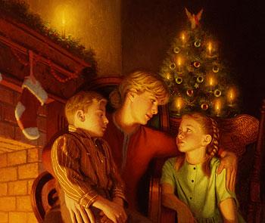
Domenica IV d’Avvento
20 dicembre 2009

Slide 2
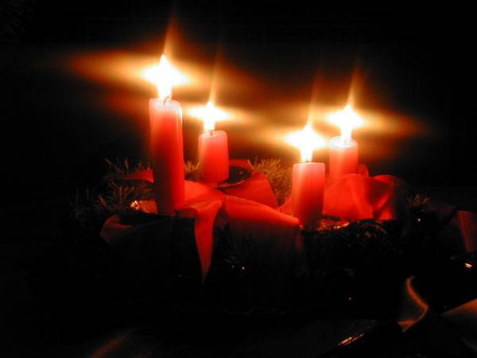
ECCO IL SIGNORE VIENE

Slide 3
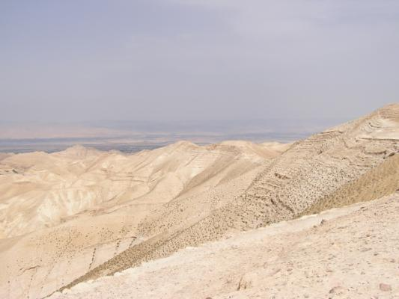
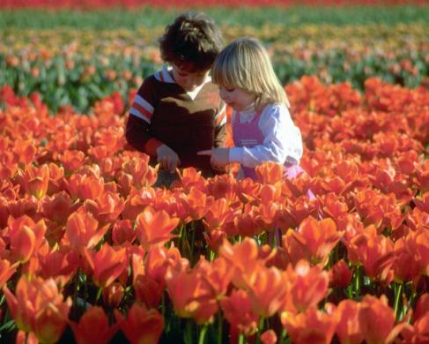
Fiorisce il deserto
e la steppa,

Slide 4
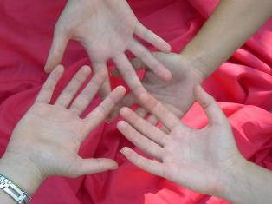
s'incontrano pace
e giustizia,

Slide 5
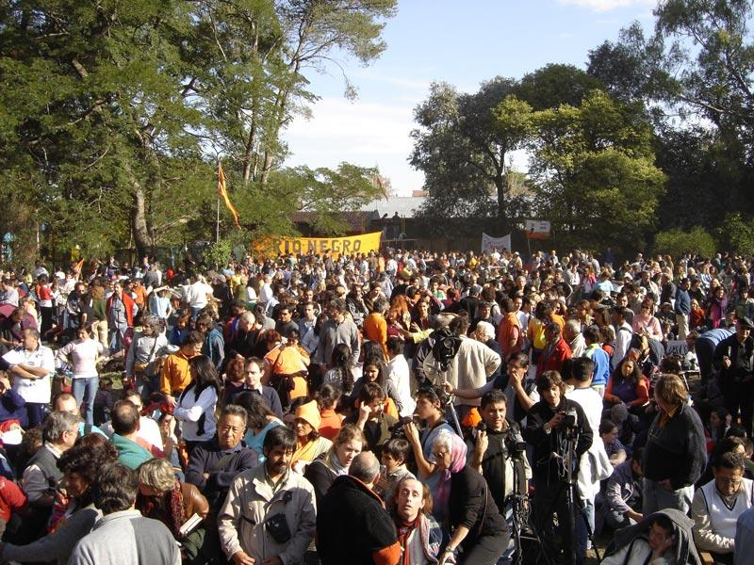
in mezzo alla gente annuncio il suo amore

Slide 6
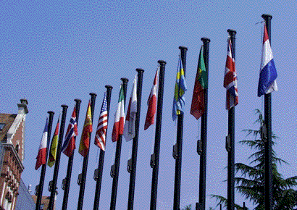
e ogni nazione s'incontra con lui.

Slide 7
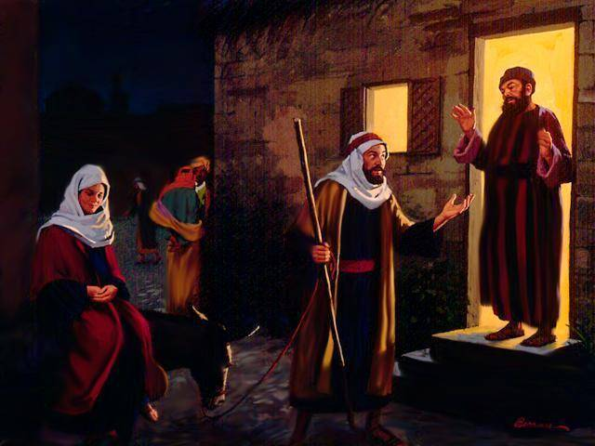
Ecco il Signore viene

Slide 8
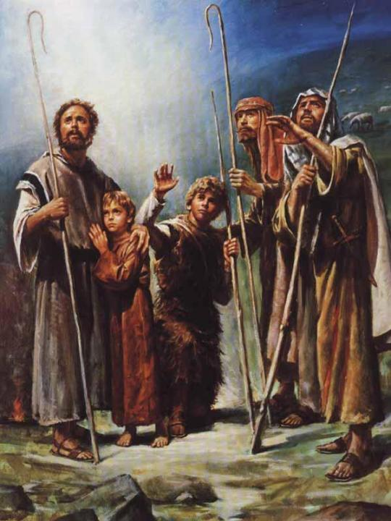
egli incontrerà
nel suo immenso
Amore
tutta l’umanità.

Slide 9
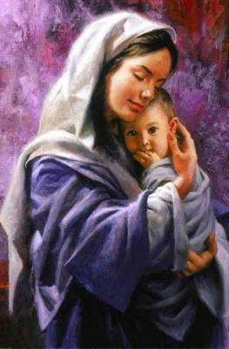
Ecco
il Signore
viene

Slide 10
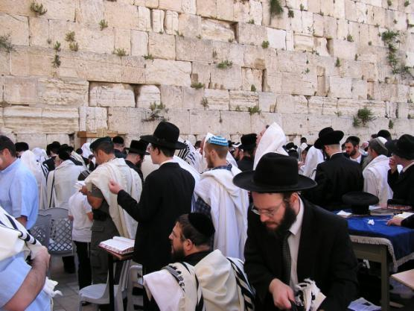
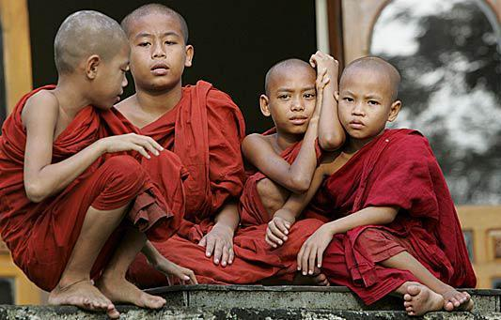
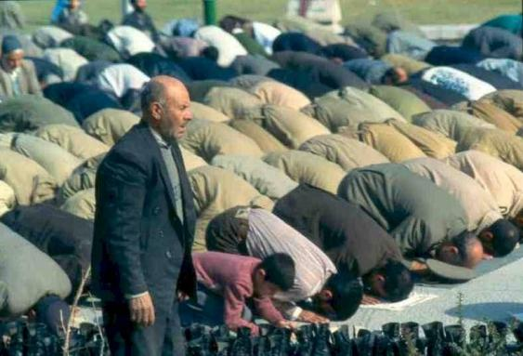
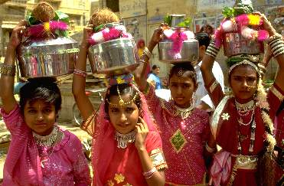
egli incontrerà
nel suo immenso Amore
tutta l’umanità.

Slide 11
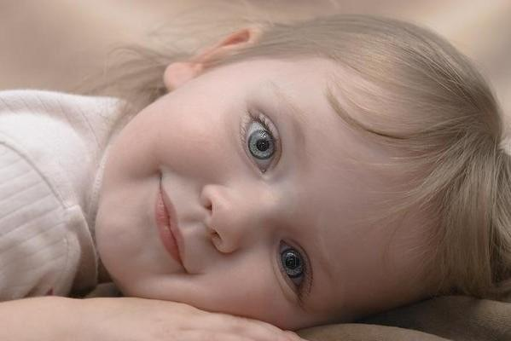
Mi nasce nel cuore la gioia,

Slide 12
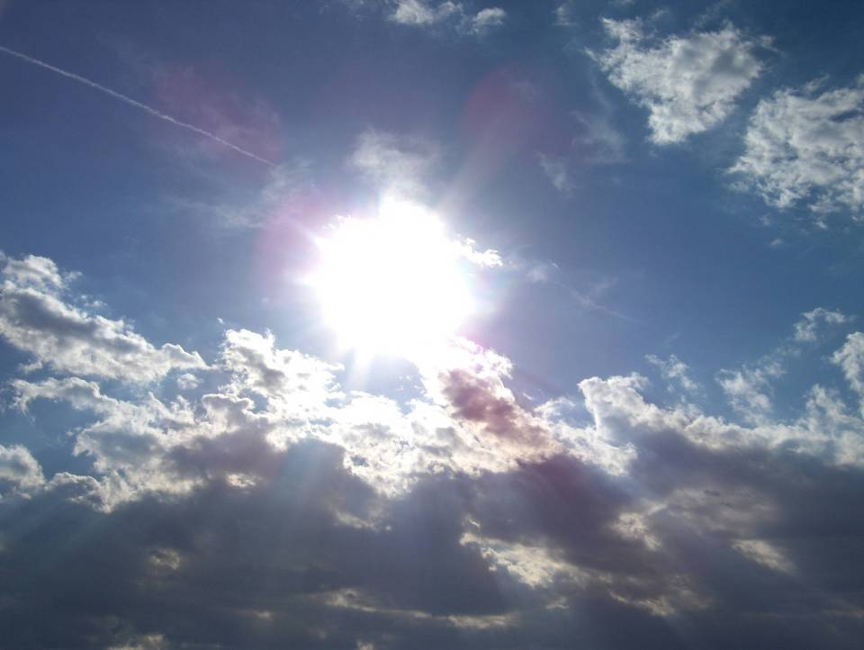
il sole si accende io vivo,

Slide 13
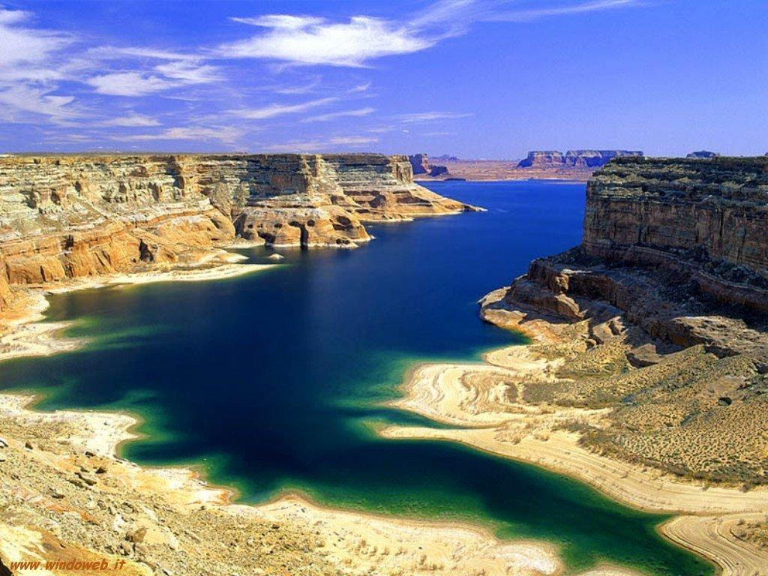
con tutta la terra un cantico nuovo

Slide 14
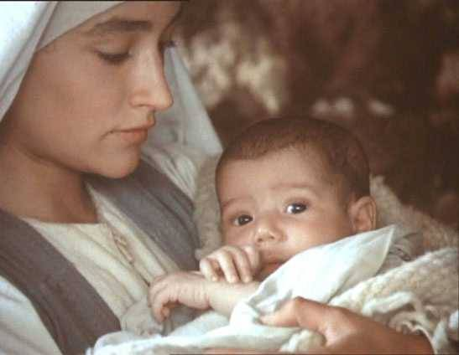
innalzo al mio Dio che viene quaggiù.

Slide 15
Ecco il Signore viene

Slide 16

egli incontrerà
nel suo immenso
Amore
tutta l’umanità.

Slide 17
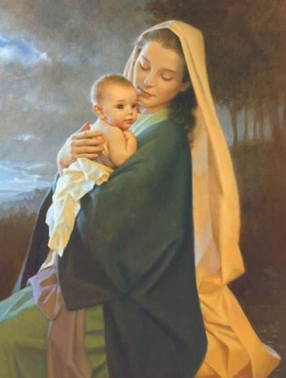
Ecco
il Signore
viene

Slide 18
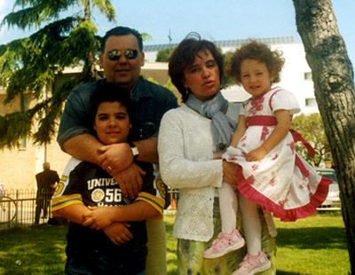
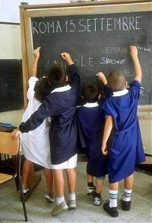
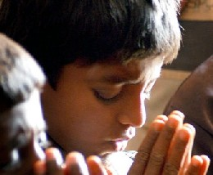
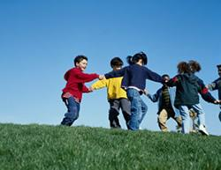
egli incontrerà
nel suo immenso Amore
tutta l’umanità.

Slide 19
Nel nome del Padre, e del Figlio
e dello Spirito Santo.
Amen.
La grazia del Signore nostro Gesù Cristo, l’amore di Dio Padre
e la comunione dello Spirito Santo
siano con tutti voi.
E con il tuo spirito.

Slide 20
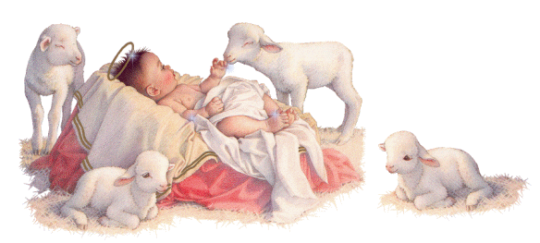
Benedizione
delle statue di
Gesù Bambino

Slide 21
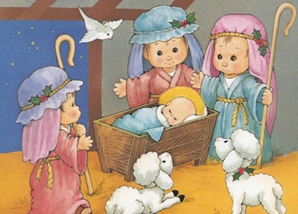
O Dio, Padre santo,
che hai tanto amato gli uomini da inviare il tuo Figlio unigenito, nato da te prima di tutti i secoli, degnati di benedire queste statue di Gesù Bambino,
che faranno la gioia
delle famiglie cristiane.

Slide 22
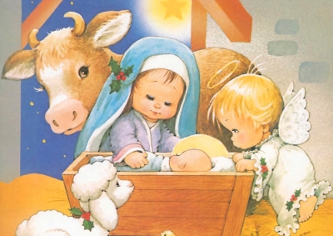
Queste immagini del mistero dell’Incarnazione
sostengano la fede dei genitori
e degli adulti, ravvivino la speranza
dei fanciulli, aumentino in tutti la carità.

Slide 23
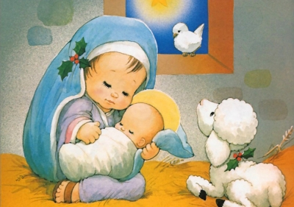
Per Gesù, tuo Figlio amatissimo,
che ci ha salvato con la sua morte
e la sua risurrezione, e che incessantemente intercede per noi
presso di te,
che vivi e regni nei secoli dei secoli. Amen.

Slide 24
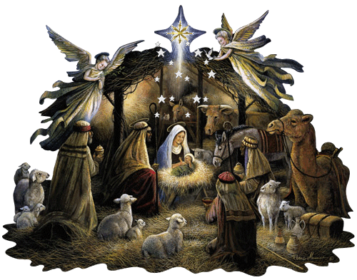

Slide 25
O Dio, che hai scelto l'umile figlia di Israele per farne la tua dimora, dona alla Chiesa una totale adesione al tuo volere, perché, imitando l'obbedienza del Verbo, venuto nel mondo per servire, esulti con Maria per la tua salvezza e si offra a te in perenne cantico di lode.

Slide 26
Per il nostro Signore Gesù Cristo, tuo Figlio, che è Dio, e vive e regna con te, nell'unità dello Spirito Santo, per tutti i secoli dei secoli.
Amen.

Slide 27
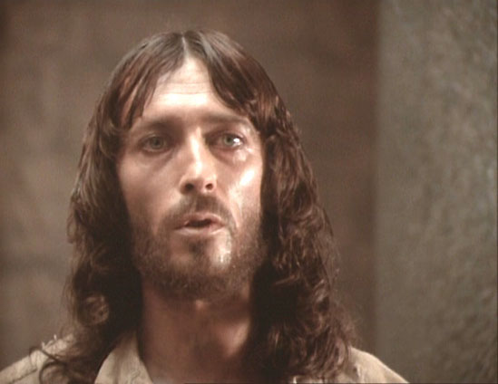
Liturgia
della
PAROLA

Slide 28
Dal libro del profeta Michèa
«E tu, Betlemme di Èfrata, così piccola per essere fra i villaggi di Giuda, da te uscirà per me colui che deve essere il dominatore in Israele; le sue origini sono dall’antichità, dai giorni più remoti. Perciò Dio li metterà in potere altrui, fino a quando partorirà colei che deve partorire;

Slide 29
e il resto dei tuoi fratelli ritornerà ai figli d’Israele. Egli si leverà e pascerà con la forza del Signore, con la maestà del nome del Signore, suo Dio. Abiteranno sicuri, perché egli allora sarà grande fino agli estremi confini della terra. Egli stesso sarà la pace!».
Parola di Dio.
Rendiamo grazie a Dio.

Slide 30
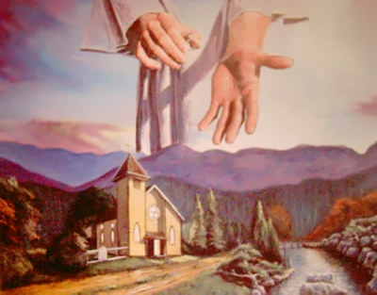
Salmo responsoriale
Signore, fa’ splendere il tuo volto * e noi saremo salvi.
Tu, pastore d’Israele, ascolta, seduto sui cherubini, risplendi. Risveglia la tua potenza e vieni a salvarci.

Slide 31
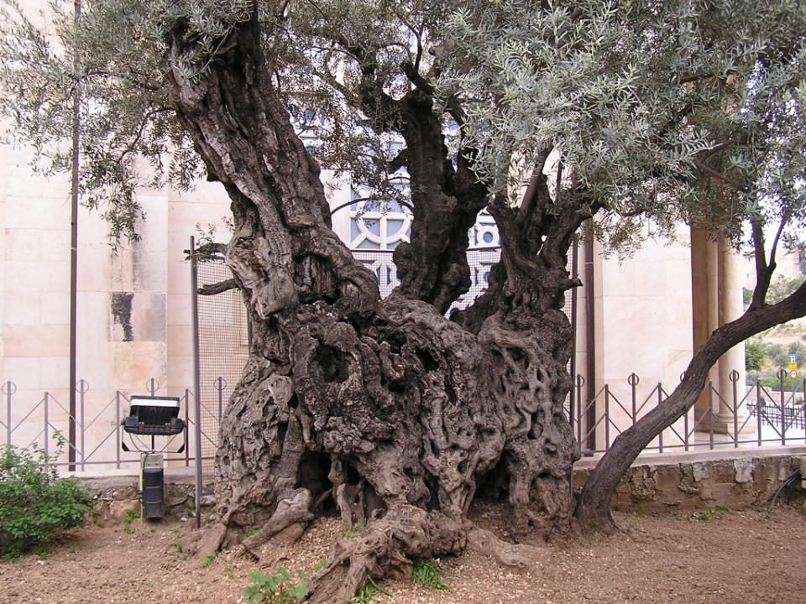
Signore, fa’ splendere il tuo volto * e noi saremo salvi.
Dio degli eserciti, ritorna! Guarda dal cielo e vedi e visita questa vigna, proteggi quello che la tua destra ha piantato, il figlio dell’uomo che per te hai reso forte.

Slide 32
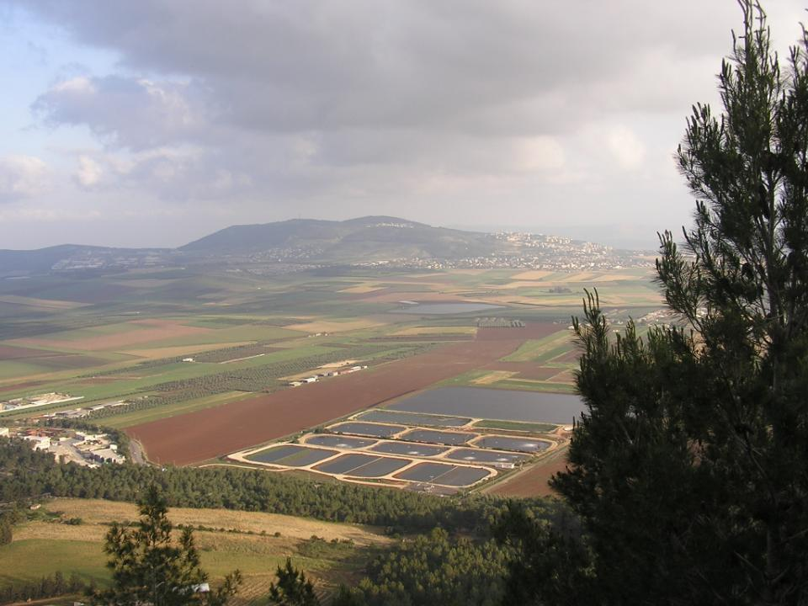
Signore, fa’ splendere il tuo volto * e noi saremo salvi.
Sia la tua mano sull’uomo della tua destra, sul figlio dell’uomo che per te hai reso forte. Da te mai più ci allontaneremo, facci rivivere e noi invocheremo il tuo nome.

Slide 33
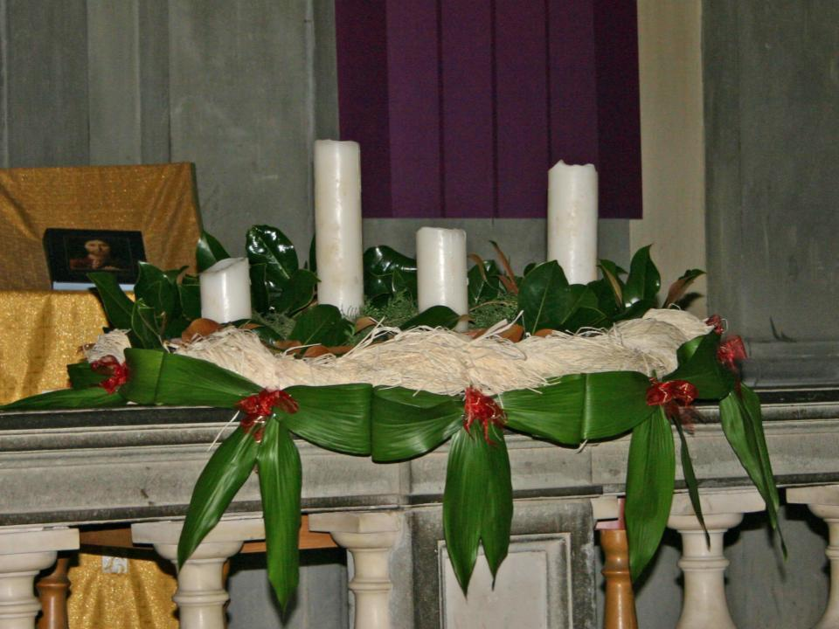
Corona
dell'Avvento

Slide 34
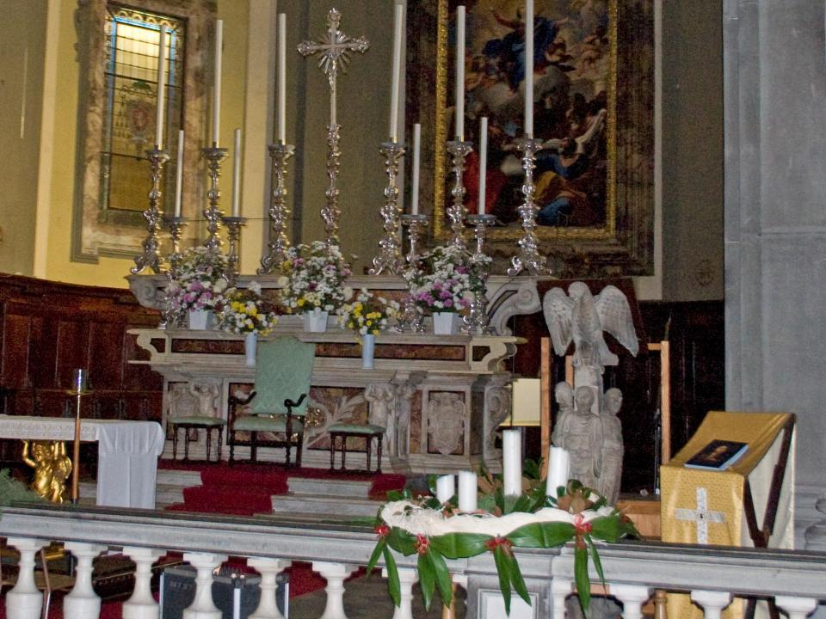

  Si accende una luce all’uomo quaggiù, presto verrà
  tra noi Gesù.

Slide 35
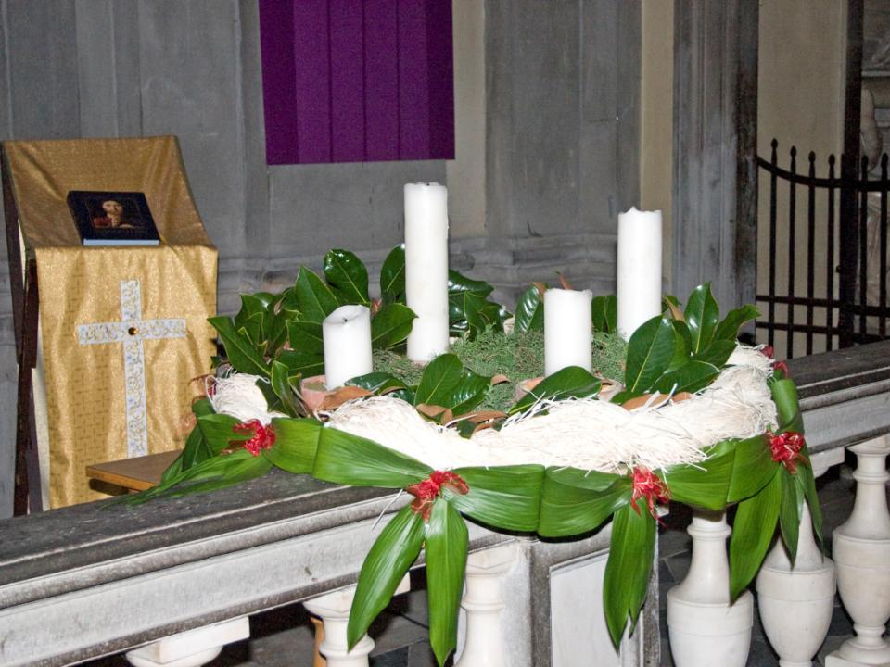
    Vegliate;
    lo sposo non tarderà;
    se siete pronti
    vi aprirà.

Slide 36
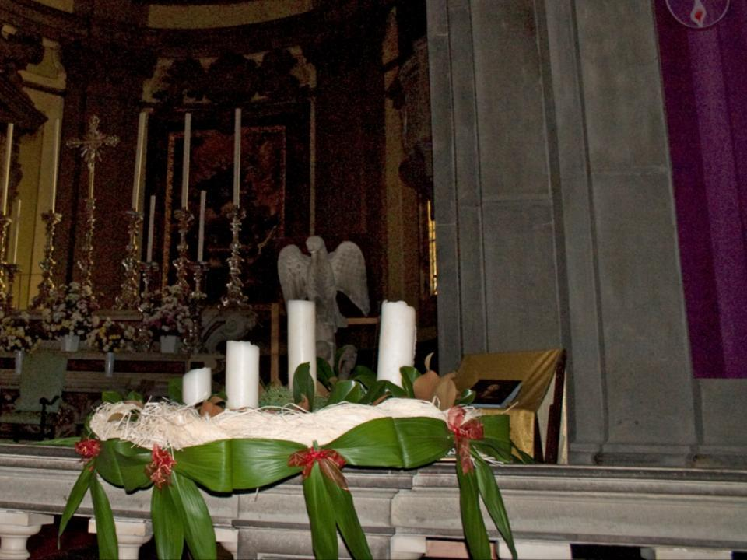

Lieti cantate:
gloria al Signor! Nascerà il Redentor!

Slide 37
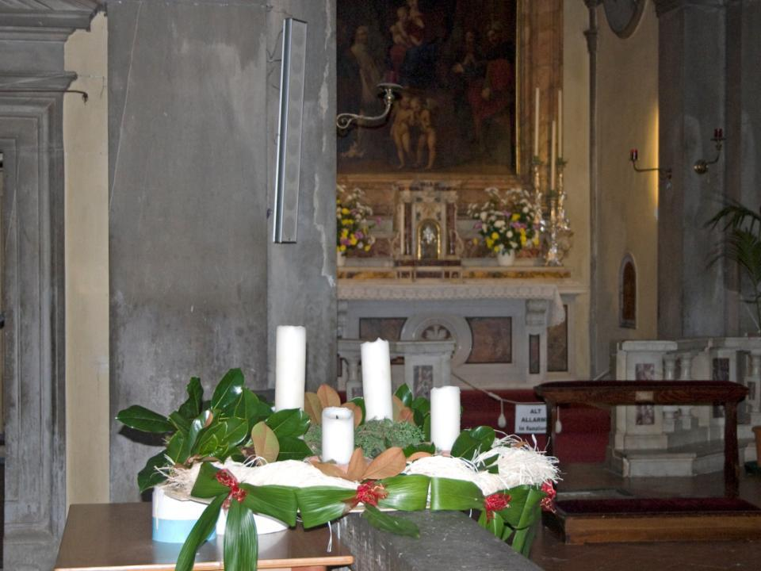
Si accende una luce all’uomo quaggiù,
presto verrà
tra noi Gesù.

Slide 38
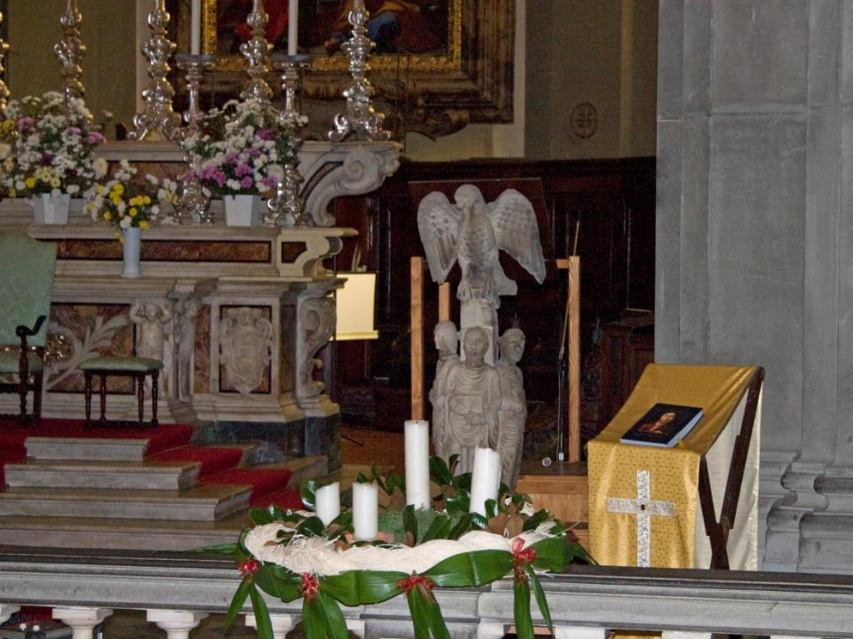
Il coro celeste «Pace – dirà –
a voi
di buona volontà».

Slide 39
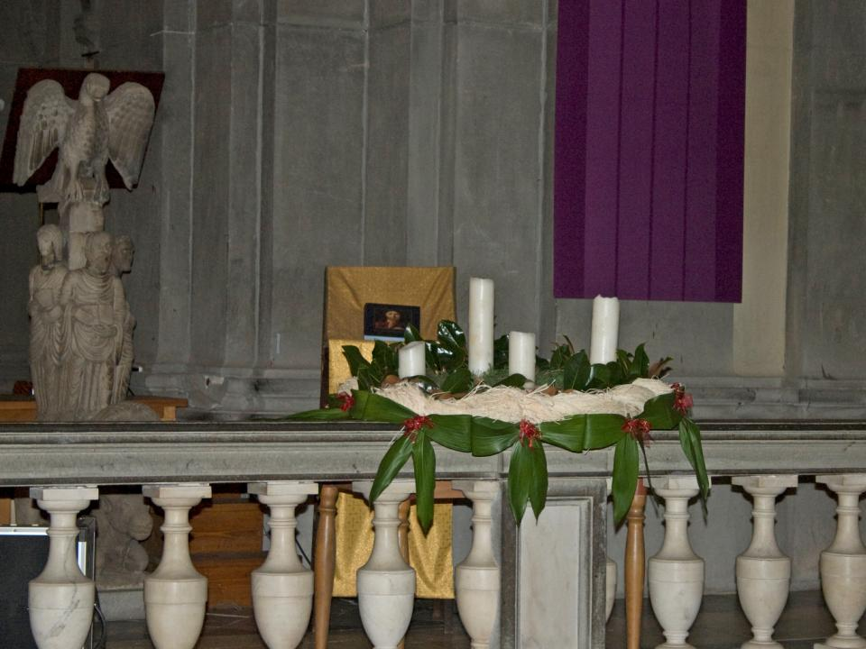
Lieti cantate:
gloria al Signor! Nascerà il Redentor!

Slide 40
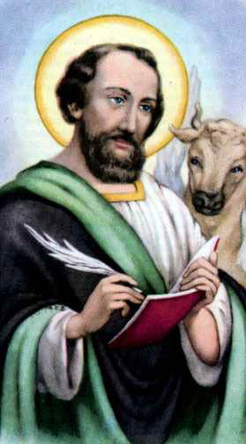
Il Signore sia con voi.
E con il tuo spirito.
Dal Vangelo
secondo Luca.
Gloria a te, o Signore.

Slide 41
In quei giorni Maria si alzò e andò in fretta verso la regione montuosa, in una città di Giuda. Entrata nella casa di Zaccarìa, salutò Elisabetta. Appena Elisabetta ebbe udito il saluto di Maria, il bambino sussultò nel suo grembo.

Slide 42
Elisabetta fu colmata di Spirito Santo ed esclamò a gran voce: «Benedetta tu fra le donne e benedetto il frutto del tuo grembo! A che cosa devo che la madre del mio Signore venga da me?

Slide 43
Ecco, appena il tuo saluto è giunto ai miei orecchi, il bambino ha sussultato di gioia nel mio grembo. E beata colei che ha creduto nell’adempimento di ciò che il Signore le ha detto».

Slide 44
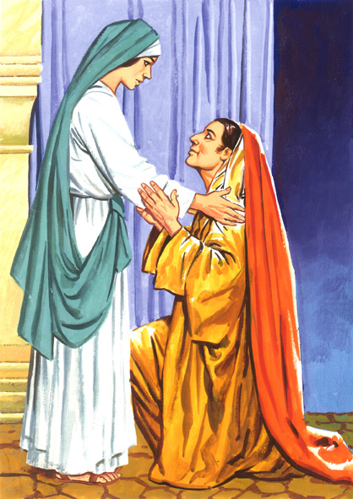
Parola
del
Signore.
Lode a te, o Cristo.

Slide 46
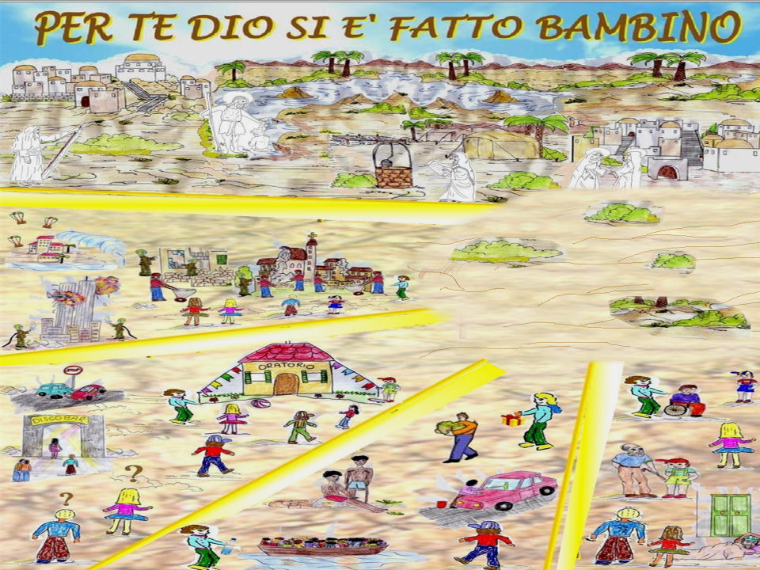


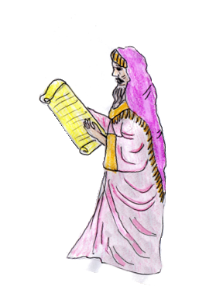
Dio ti riempie di gioia
Dio mantiene le promesse
Dio ti prepara la strada

Slide 47
Dio ti riempie di gioia
Dio mantiene le promesse
Dio ti prepara la strada

Slide 49
Credo in un solo Dio,
Padre onnipotente,
creatore del cielo e della terra,
di tutte le cose visibili e invisibili.

Slide 50
Credo in un solo Signore, Gesù Cristo, unigenito Figlio di Dio,
nato dal Padre prima di tutti i secoli:
Dio da Dio, Luce da Luce,
Dio vero da Dio vero,
generato, non creato,
della stessa sostanza del Padre;
per mezzo di lui
tutte le cose sono state create.

Slide 51
Per noi uomini
e per la nostra salvezza discese dal cielo, e per opera dello Spirito santo
si è incarnato
nel seno della vergine Maria
e si è fatto uomo.
Fu crocifisso per noi sotto Ponzio Pilato, morì e fu sepolto.
Il terzo giorno è risuscitato,
secondo le Scritture, è salito al cielo, siede alla destra del Padre.

Slide 52
E di nuovo verrà, nella gloria,
per giudicare i vivi e i morti,
e il suo regno non avrà fine.

Slide 53
Credo nello Spirito Santo,
che è Signore e dà la vita,
e procede dal Padre e dal Figlio.
Con il Padre e il Figlio è adorato
e glorificato,
e ha parlato per mezzo dei profeti.

Slide 54
Credo la Chiesa,
una santa cattolica e apostolica.
Professo un solo battesimo
per il perdono dei peccati.
Aspetto la risurrezione dei morti
e la vita del mondo che verrà.
Amen.

Slide 55
IL DISEGNO

Slide 56
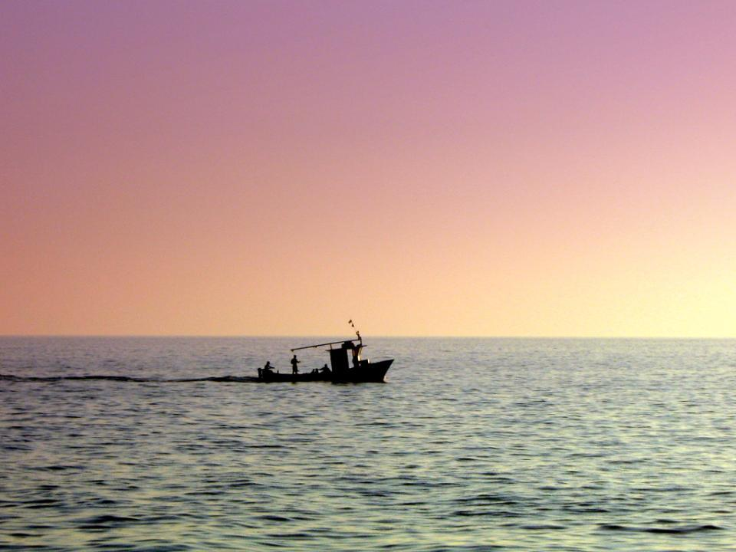
Nel mare
del silenzio
una voce si alzò

Slide 57
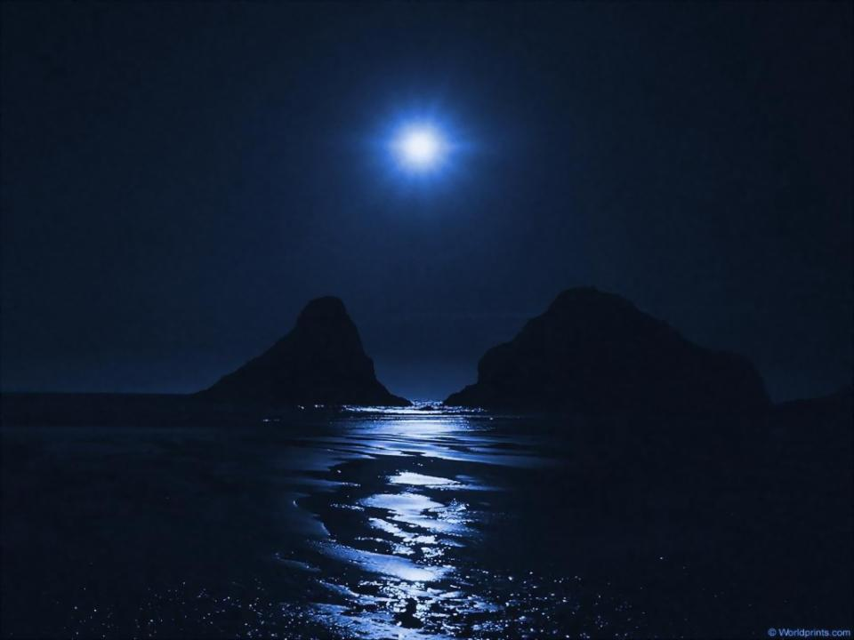
Da una notte senza confini
una luce brillò,
dove non c'era niente
quel giorno

Slide 58
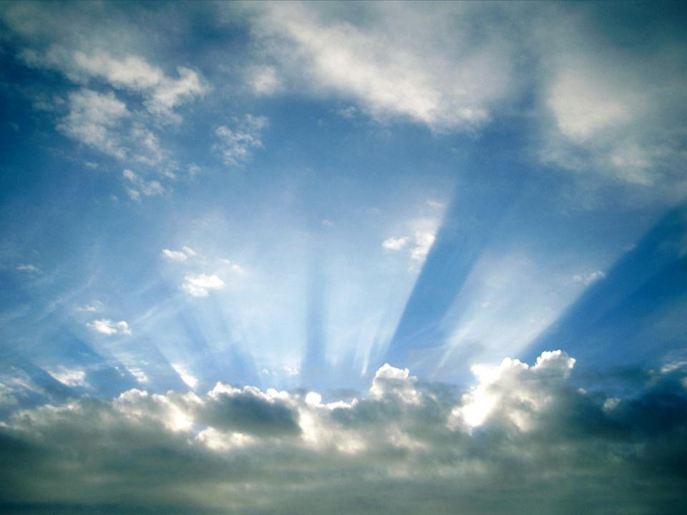
Avevi scritto già
il mio nome lassù nel cielo.
Avevi scritto già
la mia vita insieme a te.
Avevi scritto già di me.

Slide 59
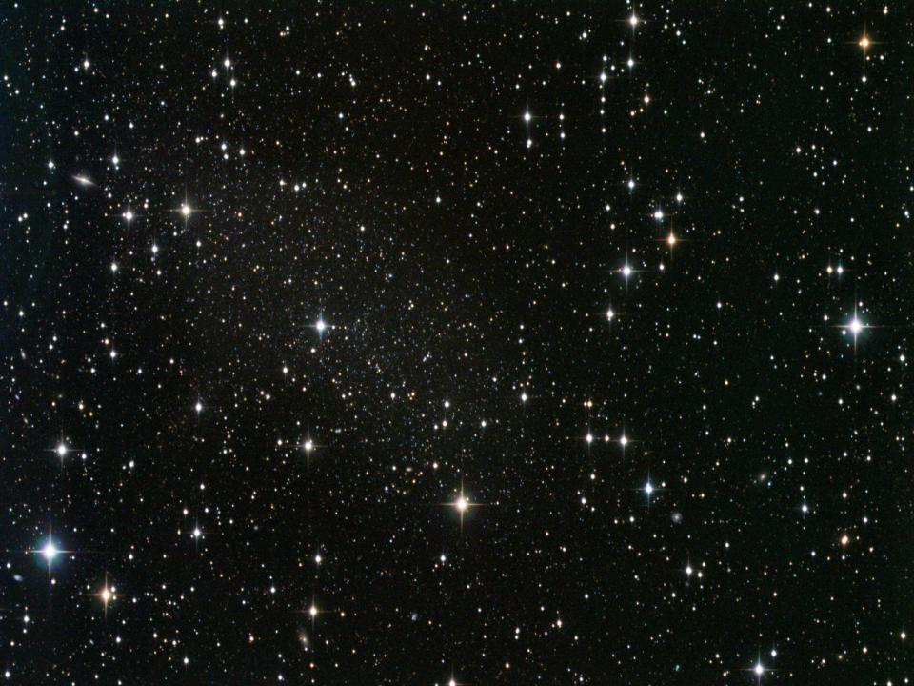
E quando la tua mente
fece splendere le stelle

Slide 60
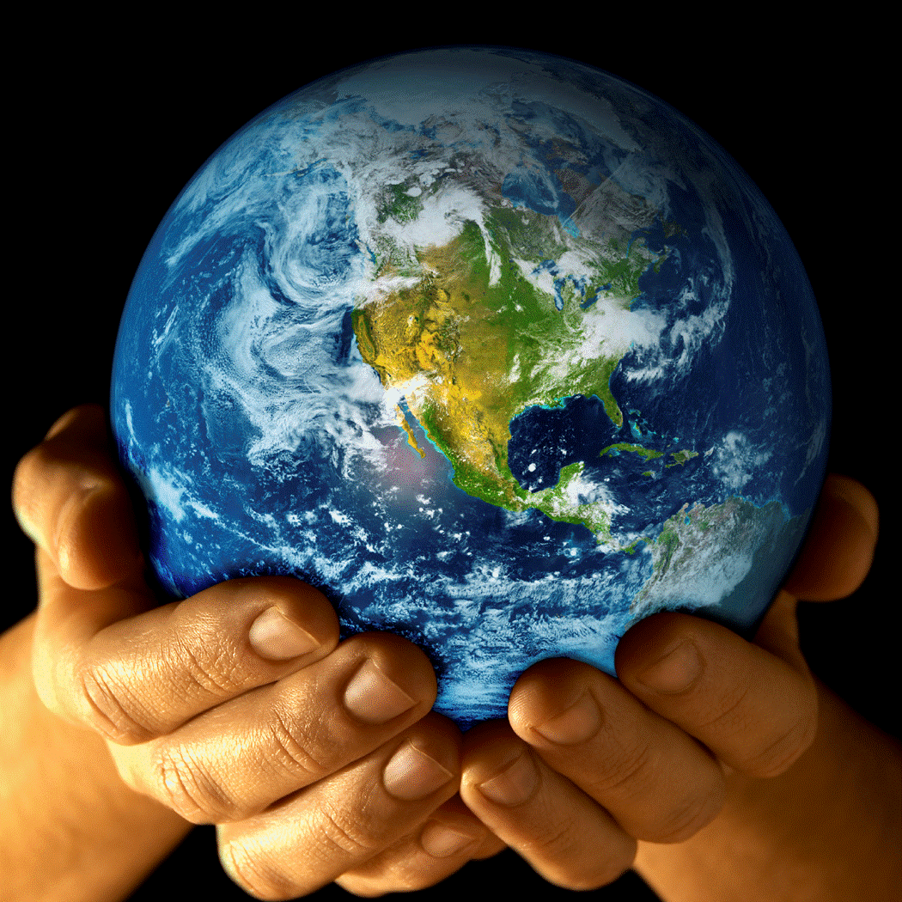
e quando le tue mani modellarono la terra,
dove non c'era niente
quel giorno

Slide 61
Avevi scritto già
il mio nome lassù nel cielo.
Avevi scritto già
la mia vita insieme a te.
Avevi scritto già di me.

Slide 62
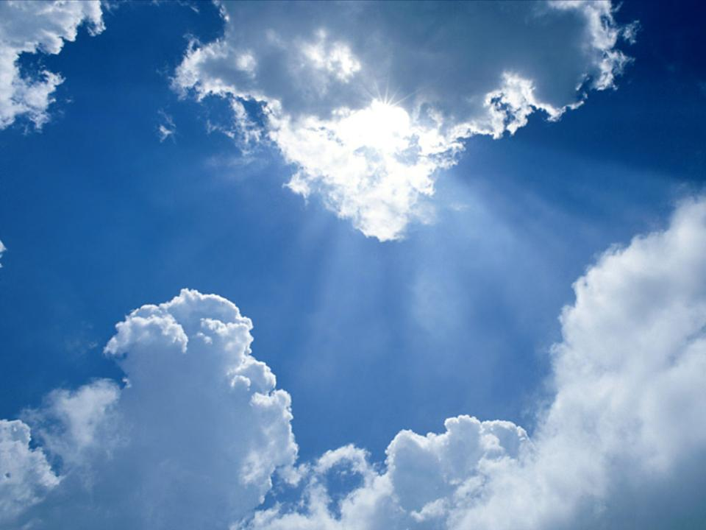
E quando hai calcolato
la profondità del cielo

Slide 63
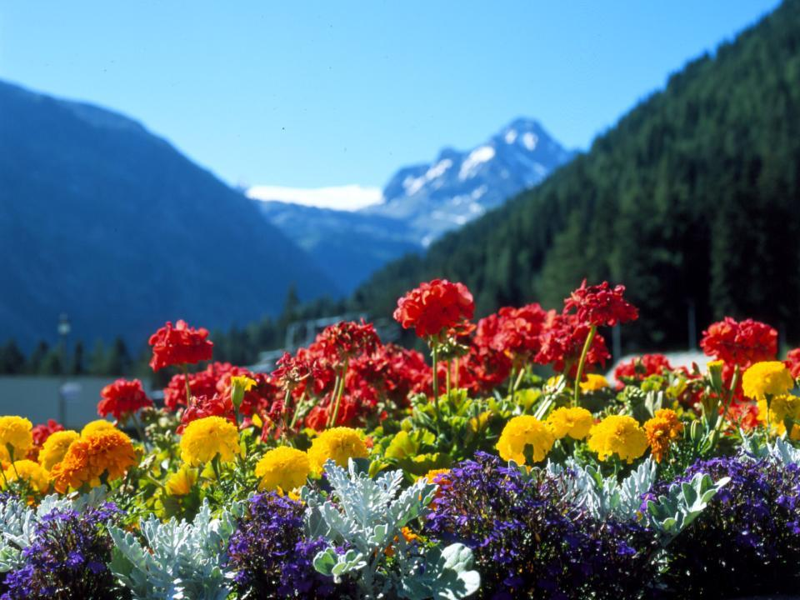
e quando hai colorato
ogni fiore della terra,
dove non c'era niente
quel giorno

Slide 64
Avevi scritto già
il mio nome lassù nel cielo.
Avevi scritto già
la mia vita insieme a te.
Avevi scritto già di me.

Slide 65

E quando hai disegnato
le nubi e le montagne

Slide 66

e quando hai disegnato
il cammino di ogni uomo,
l'avevi fatto anche per me

Slide 67

Se ieri non sapevo
oggi ho incontrato te

Slide 68

e la mia libertà
è il tuo disegno
su di me

Slide 69

Non cercherò più niente
perché tu mi salverai

Slide 71
Il Signore sia con voi.
E con il tuo spirito.
In alto i nostri cuori.
Sono rivolti al Signore.
Rendiamo grazie al Signore nostro Dio.
È cosa buona e giusta.

Slide 73

Santo Santo
Santo Santo
Santo il Signore
Santo Santo
Santo Santo
Santo il Signore
Dio dell’universo

Slide 74

I cieli e la terra
sono pieni
della tua gloria
I cieli e la terra
sono pieni
della tua gloria

Slide 75

Osanna Osanna Osanna
Osanna Osanna
Osanna
Osanna
Osanna
Nell’alto dei cieli

Slide 76

Benedetto è
Benedetto è
è colui che viene
Benedetto è
Benedetto è
è colui che viene
nel nome del Signore.

Slide 77
Osanna Osanna Osanna
Osanna Osanna
Osanna
Osanna
Osanna
Nell’alto dei cieli

Slide 78

Santo Santo
Santo Santo
Santo il Signore
Santo Santo
Santo Santo
Santo il Signore
Dio dell’universo

Slide 80

Mistero della fede.
Annunziamo la tua morte, Signore,
proclamiamo la tua risurrezione,
nell'attesa della tua venuta.

Slide 82

Per Cristo,
con Cristo
e in Cristo,
a te, Dio Padre onnipotente,
nell'unità dello Spirito Santo,
ogni onore e gloria
per tutti i secoli dei secoli.
Amen.

Slide 84

Padre nostro, che sei nei cieli,
sia santificato il tuo nome,
venga il tuo regno,
sia fatta la tua volontà,
come in cielo così in terra.
Dacci oggi il nostro pane quotidiano,
e rimetti a noi i nostri debiti
come noi li rimettiamo
ai nostri debitori,
e non ci indurre in tentazione,
ma liberaci dal male.

Slide 86

Tuo
è il regno,
tua
la potenza
e la gloria
nei secoli.

Slide 88

La
pace
viene
dall'alto

Slide 89

entra
nel
cuore,

Slide 90

si
vede
sul
volto

Slide 91

Ora
ti
stringo
la mano

Slide 92

non sono più solo
non sei più lontano

Slide 93

Questa amicizia
attorno al Signore

Slide 94

è troppo grande
non può finire.

Slide 95
La
pace
viene
dall'alto

Slide 96
entra
nel
cuore,

Slide 97
si
vede
sul
volto

Slide 98
Ora
ti
stringo
la mano

Slide 99
non sono più solo
non sei più lontano

Slide 100
Agnello di Dio,
che togli i peccati del mondo,
abbi pietà di noi.
Agnello di Dio,
che togli i peccati del mondo,
abbi pietà di noi.
Agnello di Dio,
che togli i peccati del mondo,
dona a noi la pace.

Slide 102
Beati gli invitati
alla Cena del Signore.
Ecco l’agnello di Dio,
che toglie i peccati del mondo.
O Signore, non son degno
di partecipare alla tua mensa:
ma di’ soltanto una parola
e io sarò salvato.

Slide 104
Luce che sorgi
nella notte

Slide 105

Luce che sorgi nella notte, cantiamo a te, o Signore!

Slide 106

Stella che splendi nel mattino di un nuovo giorno

Slide 107

cantiamo a te,
Cristo Gesù, cantiamo a te,
o Signore!

Slide 108

Mentre il silenzio avvolge la terra
tu vieni in mezzo a noi,
Parola del Padre

Slide 109

riveli ai nostri cuori
l'amore di Dio.
A te la lode, a te la gloria,
nostro Salvatore!

Slide 110
Luce che sorgi nella notte, cantiamo a te, o Signore!

Slide 111
Stella che splendi nel mattino di un nuovo giorno

Slide 112
cantiamo a te,
Cristo Gesù, cantiamo a te,
o Signore!

Slide 113

Mentre la notte si fa più
Profonda
tu vieni in mezzo a noi,
Splendore del Padre

Slide 114

e doni ai nostri cuori la luce di Dio.
A te la lode, a te la gloria, nostro Salvatore!

Slide 115
Luce che sorgi nella notte, cantiamo a te, o Signore!

Slide 116
Stella che splendi nel mattino di un nuovo giorno

Slide 117
cantiamo a te, Cristo Gesù, cantiamo a te, o Signore!

Slide 118

Mentre l'attesa
si fa invocazione
tu vieni in mezzo a noi, o Figlio del Padre:

Slide 119
e porti ai nostri cuori
la vita di Dio.
A te la lode, a te la gloria, nostro Salvatore!

Slide 120
Luce che sorgi nella notte, cantiamo a te, o Signore!

Slide 121
Stella che splendi nel mattino di un nuovo giorno

Slide 122
cantiamo a te,
Cristo Gesù, cantiamo a te,
o Signore!

Slide 123
Luce che sorgi nella notte, cantiamo a te, o Signore!

Slide 124
Stella che splendi nel mattino di un nuovo giorno

Slide 125
cantiamo a te,
Cristo Gesù, cantiamo a te,
o Signore!

Slide 126
Mentre il silenzio avvolge la terra
tu vieni in mezzo a noi,
Parola del Padre

Slide 127
riveli ai nostri cuori
l'amore di Dio.
A te la lode, a te la gloria,
nostro Salvatore!

Slide 128
Luce che sorgi nella notte, cantiamo a te, o Signore!

Slide 129
Stella che splendi nel mattino di un nuovo giorno

Slide 130
cantiamo a te,
Cristo Gesù, cantiamo a te,
o Signore!

Slide 131
Mentre la notte si fa più
Profonda
tu vieni in mezzo a noi,
Splendore del Padre

Slide 132
e doni ai nostri cuori la luce di Dio.
A te la lode, a te la gloria, nostro Salvatore!

Slide 133
Luce che sorgi nella notte, cantiamo a te, o Signore!

Slide 134
Stella che splendi nel mattino di un nuovo giorno

Slide 135
cantiamo a te, Cristo Gesù, cantiamo a te, o Signore!

Slide 136
Mentre l'attesa
si fa invocazione
tu vieni in mezzo a noi, o Figlio del Padre:

Slide 137
e porti ai nostri cuori
la vita di Dio.
A te la lode, a te la gloria, nostro Salvatore!

Slide 138
Luce che sorgi nella notte, cantiamo a te, o Signore!

Slide 139
Stella che splendi nel mattino di un nuovo giorno

Slide 140
cantiamo a te,
Cristo Gesù, cantiamo a te,
o Signore!

Slide 141


Slide 142
O Dio, che ci hai dato il pegno della vita eterna, ascolta la nostra preghiera: quanto più si avvicina il gran giorno della nostra salvezza, tanto più cresca il nostro fervore, per celebrare degnamente il Natale del tuo Figlio. Egli vive e regna nei secoli dei secoli. Amen.

Slide 143


Slide 144









6° edizione Concorso
“Presepe nelle Famiglie”
2009
Iscrizioni
vicino all’organo
al termine della Celebrazione

Slide 145
Il Signore sia con voi.
E con il tuo spirito.
Vi benedica Dio onnipotente
Padre e Figlio e Spirito Santo.
Amen.
Nel nome del Signore: andate in pace.
Rendiamo grazie a Dio.

Slide 146

Ciao a tutti
e
buona
domenica

Slide 147

Resta accanto a me

Slide 148

Ora vado sulla mia strada
con l’amore tuo
che mi guida.
Oh Signore,
ovunque io vada,
resta accanto a me

Slide 149

Io ti prego, stammi vicino
ogni passo del mio cammino

Slide 150

ogni notte,
ogni mattino resta accanto
a me.

Slide 151
Ora vado sulla mia strada
con l’amore tuo
che mi guida.
Oh Signore,
ovunque io vada,
resta accanto a me

Slide 152
Io ti prego, stammi vicino
ogni passo del mio cammino

Slide 153
ogni notte,
ogni mattino resta accanto
a me.

Slide 154
Ora vado sulla mia strada
con l’amore tuo
che mi guida.
Oh Signore,
ovunque io vada,
resta accanto a me

Slide 155
Io ti prego, stammi vicino
ogni passo del mio cammino

Slide 156
ogni notte,
ogni mattino resta accanto
a me.

